Slide 1
Героини сказок

Slide 2
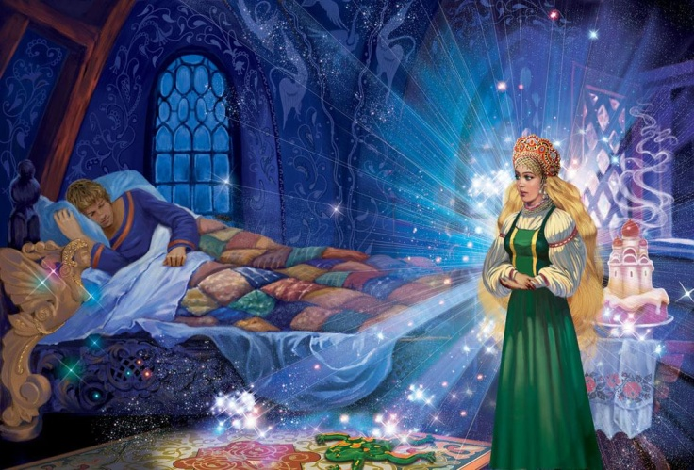
Как звали красавицу, в которую превратилась лягушка?
Василиса Прекрасная. Русская народная сказка «Царевна –лягушка»

Slide 3
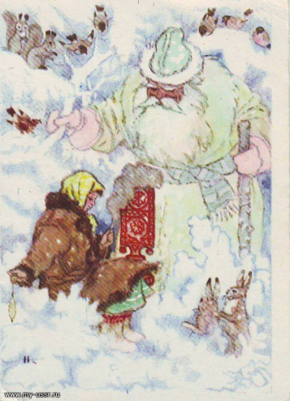
Как звали девушку, которую мачеха зимой отправила в лес?
Настенька. Русская народная сказка «Морозко»

Slide 4
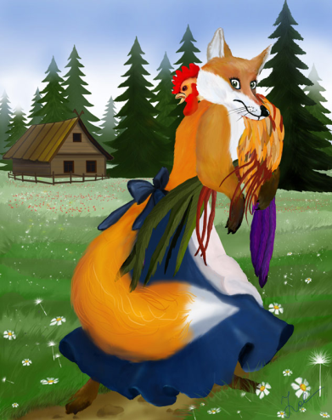
Рыжая хитрая героиня русских народных сказок
Лиса. Сказки «Теремок», «Лиса и волк», «Лиса и заяц», «Кот – Котофеевич» и другие сказки

Slide 5
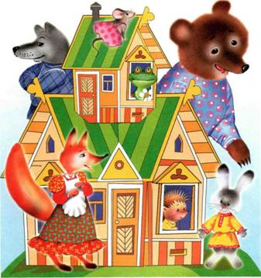

Slide 6
О какой героине сказки говорил А.С. Пушкин?
Месяц под косой блестит,
А во лбу звезда горит,
А сама – то величава,
Выступает словно пава.
А как речь –то говорит,
Словно реченька журчит.

Slide 7
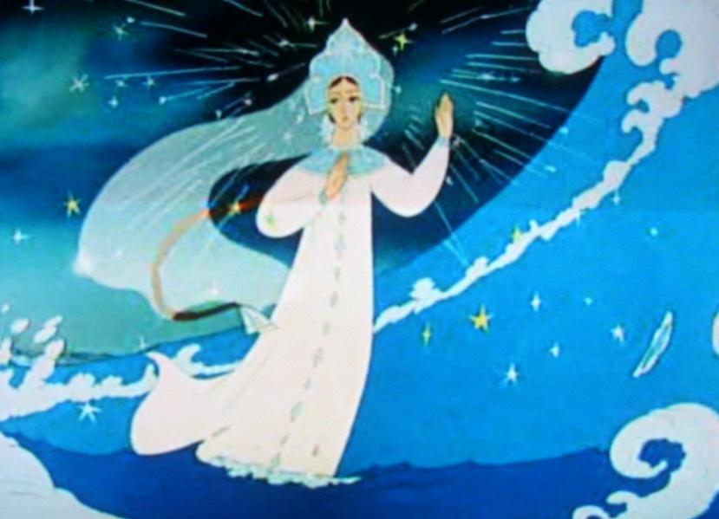
Царевна - лебедь. «Сказка о царе Салтане»

Slide 8
О какой героине сказки говорил А.С. Пушкин?
Но царевна молодая
Тихомолком расцветая.
Между тем росла, росла,
Поднялась – и расцвела.
Белолица, черноброва,
Нраву кроткого такого,
И жених сыскался ей,
Королевич Елисей.

Slide 9
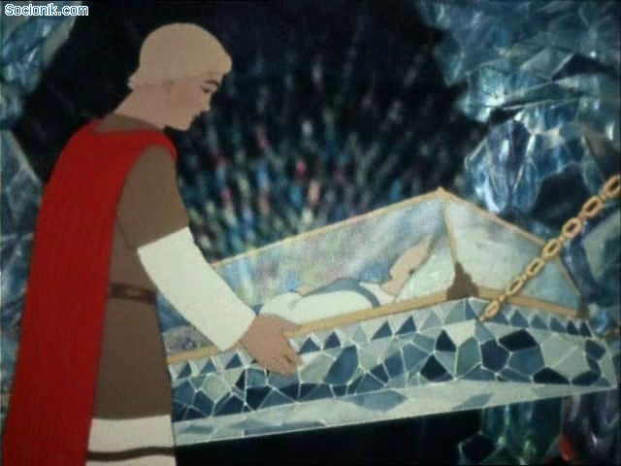
Царевна. «Сказка о мёртвой царевне и семи богатырях»

Slide 10
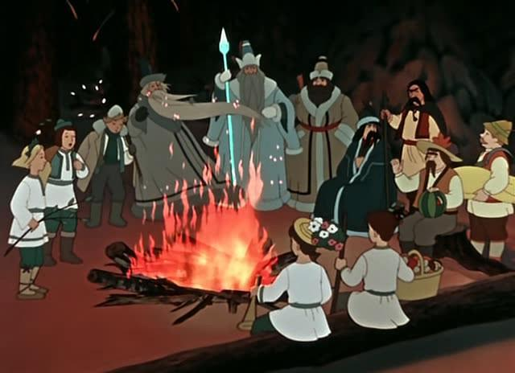
Кого мачеха перед Новым годом отправила в лес за подснежниками?
Падчерица. Маршак «Двенадцать месяцев»

Slide 11
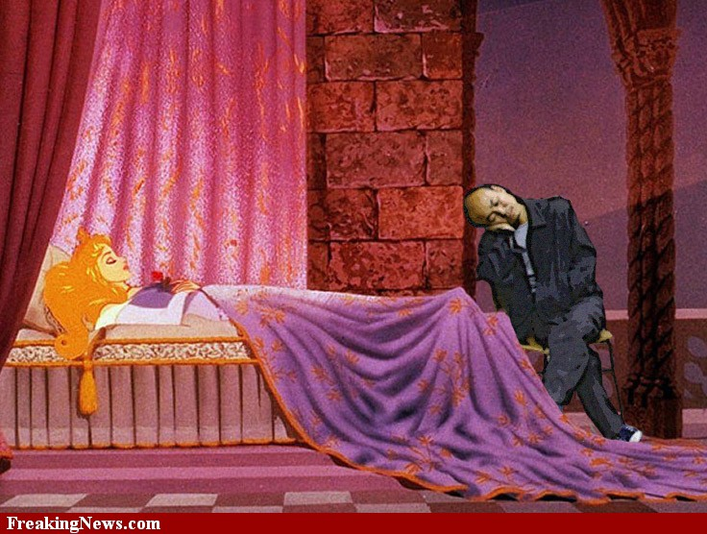
Героиня какой сказки спала 100 лет?
Спящая красавица. Ш. Перро «Спящая красавица»

Slide 12
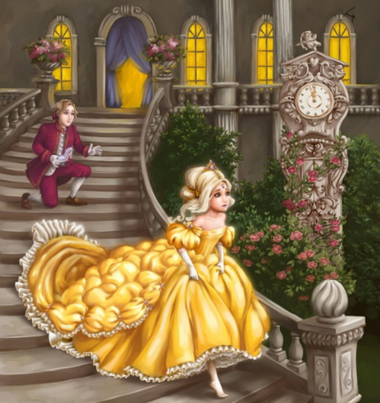
Как звали героиню сказки, которая потеряла туфельку?
Золушка. Ш. Перро «Золушка»

